Slide 1
FÖRÄLDRAMÖTE POJKAR -11
Våren 2019

Slide 2
Lekebergs if
Styrelsen
Fotboll
Gymnastik
Cykel
Innebandy
Volleyboll
Skateboard
Senior
Ungdom

Slide 3
Lekebergs if värdegrund
Verksamheten i lekebergs if grundar sig på en gemensam värdegrund som gäller i hela föreningen.
Fotbollsmanualen är ett komplement till värdegrunden.

Slide 4
värdegrunden
Som medlem i lekebergs IF följer du föreningens stadgar och värdegrund samt respektive sektions policy.
Du är en god förebild och delar med dig av dina kunskaper och erfarenheter.
I lekebergs if får alla vara med samt känna trygghet.
Lekebergs if strävar för att alla får känna glädje och gemenskap.
Alla gör alltid sitt bästa utifrån sina egna förutsättningar.

Slide 5
Värdegrunden forts.
Lekebergs if verkar för att utveckling sker långsiktigt.
Lekebergs if strävar för att erbjuda flera olika idrotter, motionsidrott och hälsofrämjande aktiviteter.
Lekebergs if följer svensk lag och verkar för RF:s (riksidrottsförbundets) riktlinjer.
Inom lekebergs if värnar du om föreningen som helhet även fast du värnar om den egna delen av föreningen i synnerhet.

Slide 6
fotbollsmanualen
Förväntningar på dig som spelare
Förväntningar på dig som ledare
Förväntningar på dig som förälder

Slide 7
Planering utesäsongen 2019
Kåbemattan cup 16 mars
Folkpool cup 28 april
Poolspel 18 maj vretalund 9 juni borta 31 augusti borta 21 september vretalund
Forward kids cup 16 juni
Avslutning föräldramatch torsdag 20 juni
Tisdag 6 augusti kl. 18.00 startar vi igång höstterminen

Slide 8
ekonomi
Madelene ekonomiansvarig
Lagkassa och budget

Slide 9
försäljning
Restaurangchansen och bingolotto till uppesittarkvällen
Kommande försäljningsaktivitet
Jonas är ansvarig för lagets försäljning

Slide 10
kläder
Tränings t-shirtar är beställda
Mössor till hösten?
Övrigt?

Slide 11
Städ klubbstugan
Vårt lag p11 är ansvariga för städning av klubbstugan under dessa veckor: vårsäsong v. 22 samt höstsäsong v. 33 och v. 39
Gemensamt höststäd v.42-v.43 kommer senare i en separat information

Slide 12
Lagorganisationen p11
Ledare
Sara, Markus, Jörgen och Lasse
Ekonomi
Madeleine
Kiosk
Emma
Ola
Sandra Fahimeh
Karin G.
Arena
Patrik
Mattias
David Fredrik
Försäljning
Jonas
Robi Sara F.
Sponsring
Magnus

Slide 13
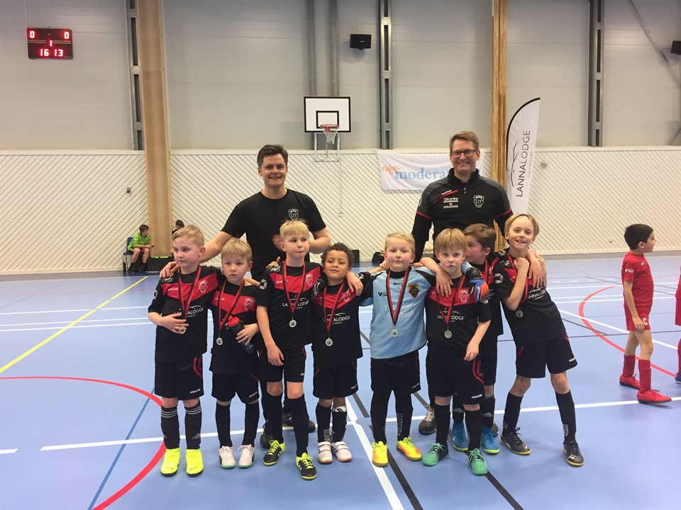
Tack för idag!

